Slide 1

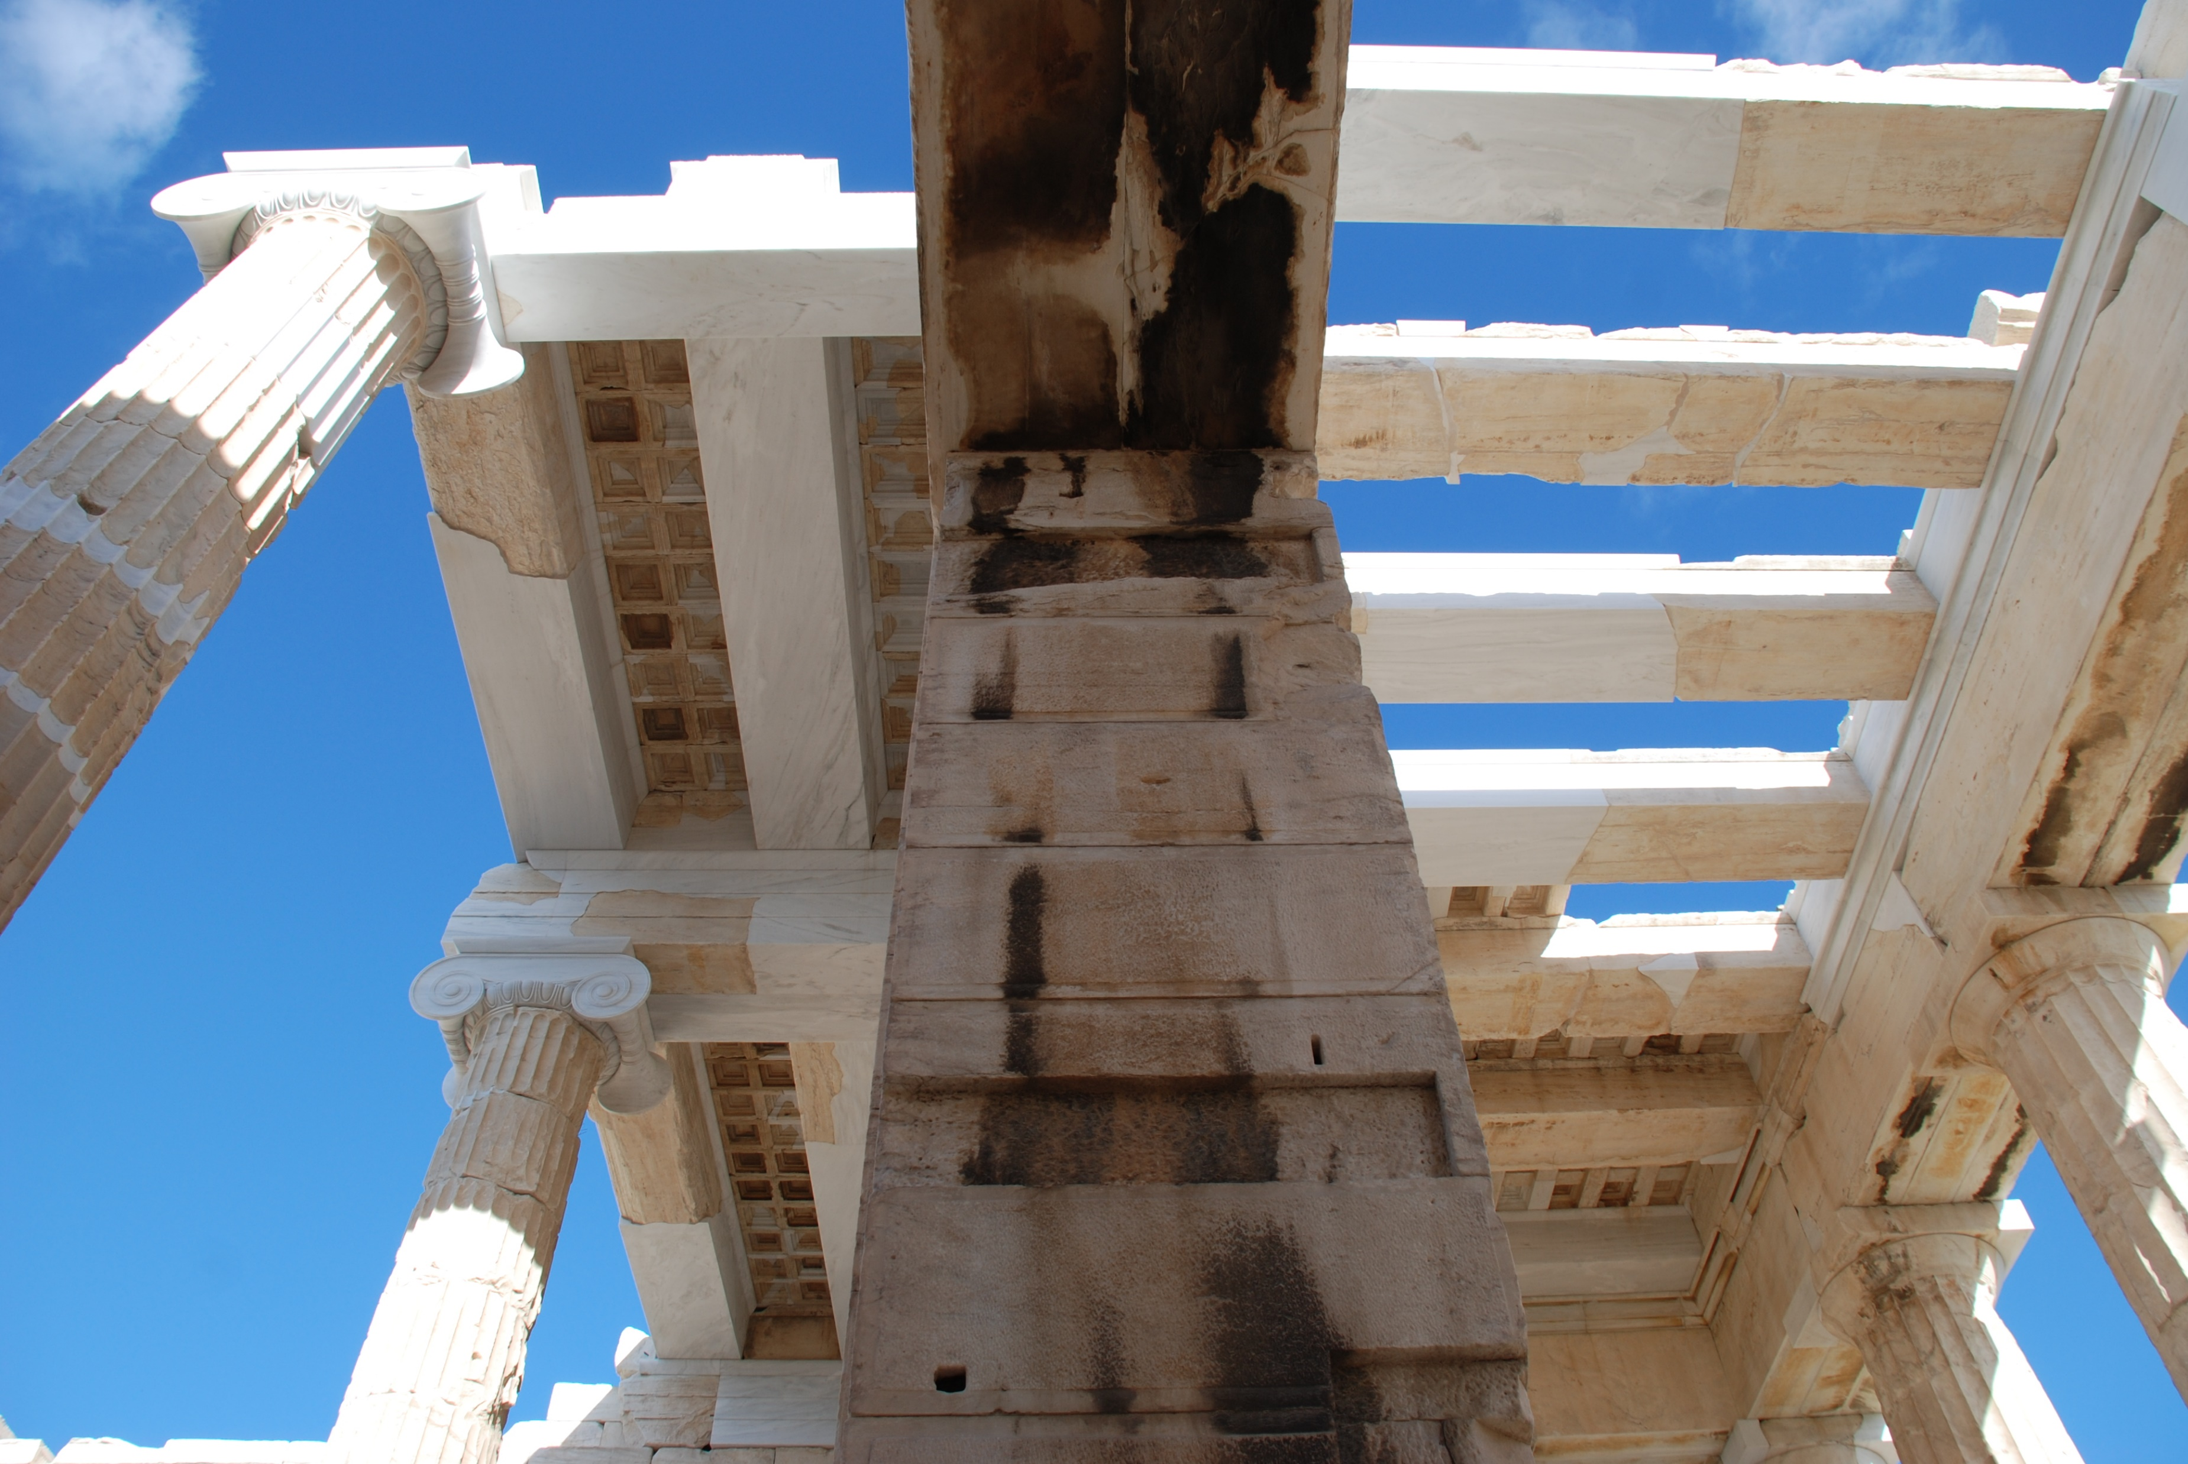
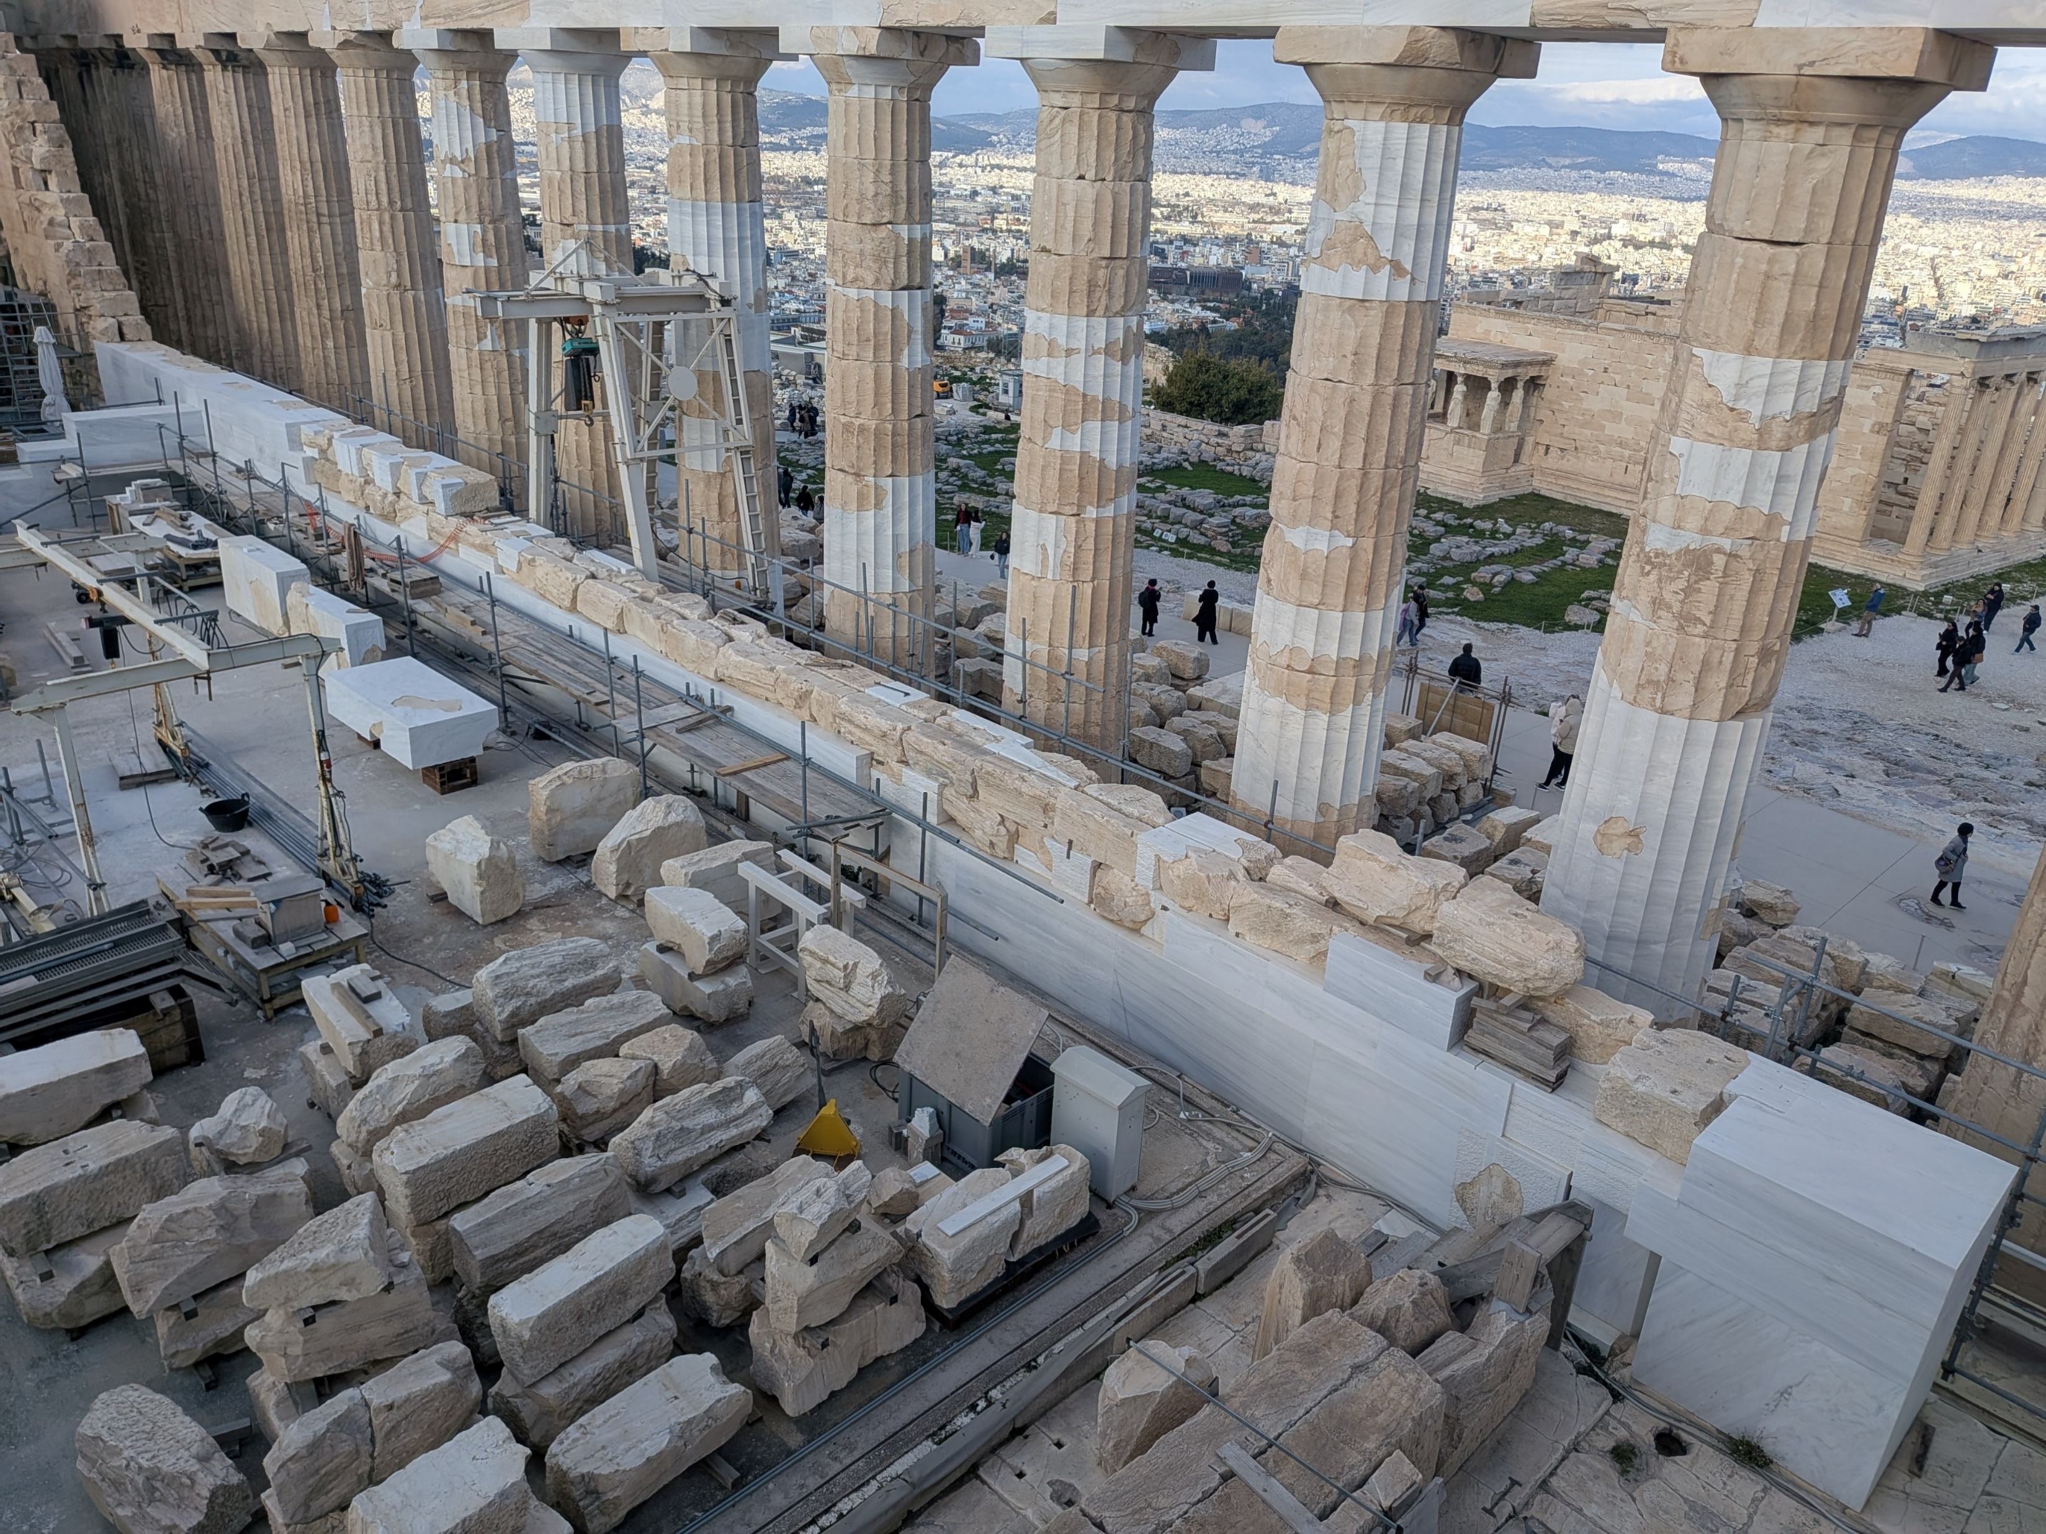
MASTER INTERNAZIONALE DI II LIVELLO IN RESTAURO ARCHITETTONICO E CULTURE DEL PATRIMONIO
fondatore _ Paolo Marconi | direttrici _ Francesca Geremia _ Francesca Romana Stabile
XXIII edizione _ anno accademico 2025 _ 2026
DIPARTIMENTO DI ARCHITETTURA
Konstantinos Karanasos
Architect NTUA Ministry of Culture - The Acropolis Restoration Service (Y.S.M.A.)
Restaurando l'antico sull’Acropoli di Atene:
gli interventi ai Propilei e al muro nord della cella del Partenone
giovedì 16 luglio 2026 | h.15.00
Online su Piattaforma Microsoft Teams
link

